Slide 1
UNIVERSIDADE DE SÃO PAULO – USP
FACULDADE DE FILOSOFIA CIÊNCIAS E LETRAS DE RIBEIRÃO PRETO
DEPARTAMENTO DE MÚSICA
ETNOMUSICOLOGIA
TRABALHO DE CONCLUSÃO DAS ATIVIDADES SEMESTRAIS
ETNOGRAFIA DE TEMA LIVRE
GUSTAVO LUÍS MANFRIM
Nº USP 7584759

Slide 2
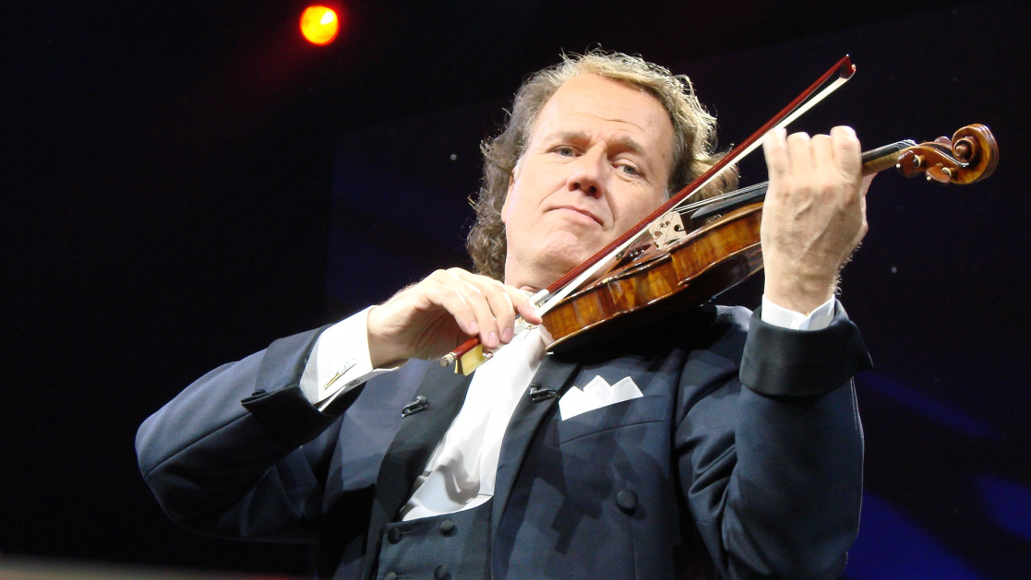
O FENÔMENO ANDRÉ RIEU
UMA TENTATIVA DE REGISTRO E ANÁLISE IMPARCIAL ATRAVÉS DE OBSERVAÇÕES DE DISCURSOS E RELATOS DE FONTES DIVERSAS SOBRE O TEMA.

Slide 3
Do que se trata. Também em comparação com a música de concerto tradicional
Definir os espetáculos de André Rieu e a Johann Strauss Orchestra é algo que demanda grande cuidado e atenção pois, a má classificação desse “gênero” tem se mostrado no cerne de calorosas discussões sobretudo acerca do gosto musical.

Slide 4
Aspectos Musicais
Repertório Simples, sob o ponto de vista da execução musical
Repertório Simples, sob o ponto de vista da apreciação musical
Arranjos Simples, sob o ponto de vista da criação musical
Adaptação do repertório à ocasião e ao público

Slide 5
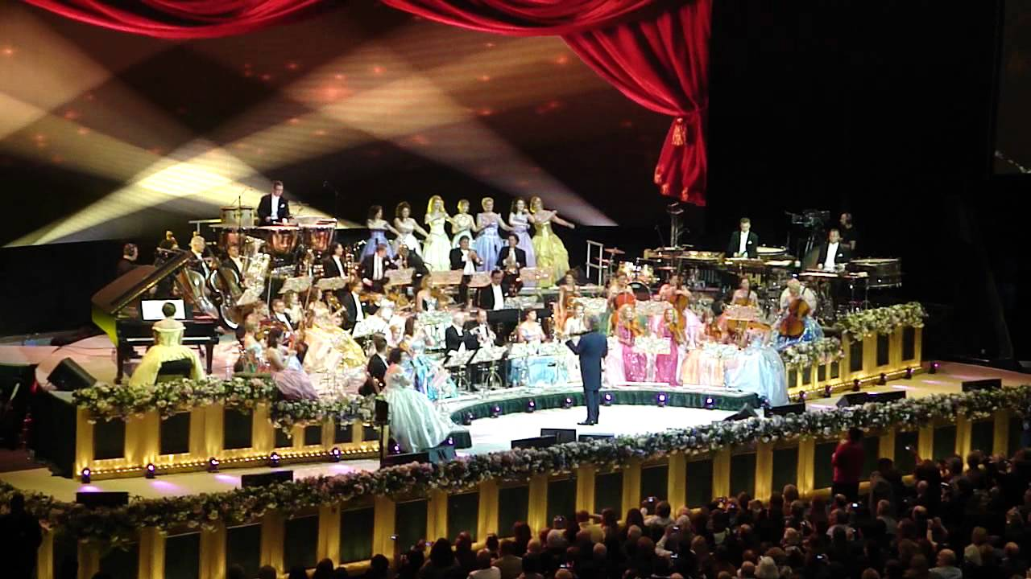
Espetáculo Musical Com Orquestra

Slide 6
Concertos Temáticos

Slide 7
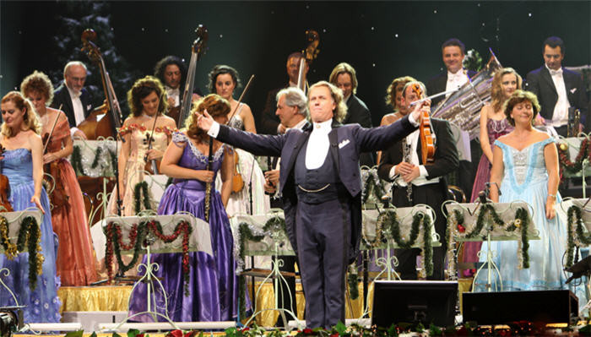
Forte Apelo Visual

Slide 8
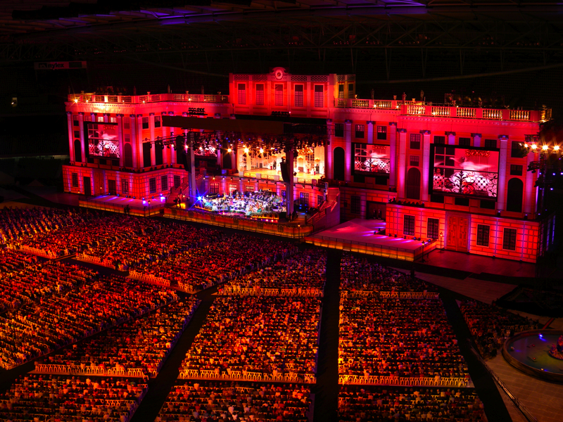
Somente Grandes Produções

Slide 9
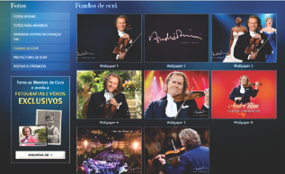
Forte Utilização da Imagem Pessoal

Slide 10
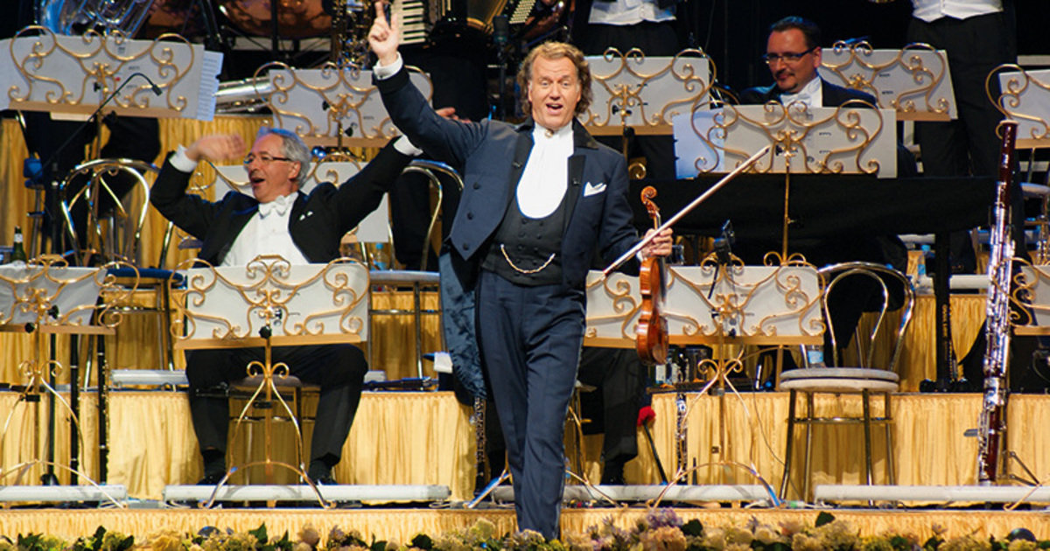
Muito contato verbal com o público durante os espetáculos

Slide 11
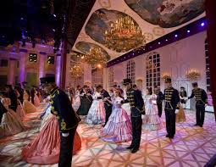
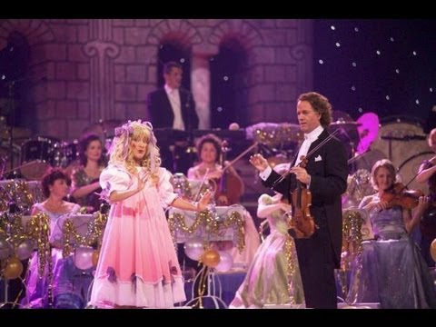
Utilização de Outros Gêneros Artísticos nos espetáculos

Slide 12
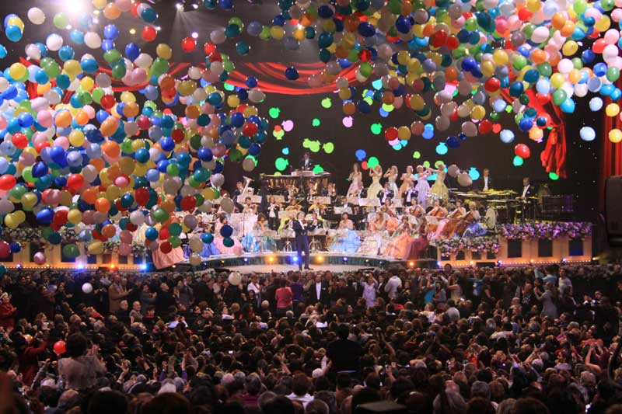
Ideia de Concertos Descontraídos e Divertidos

Slide 13
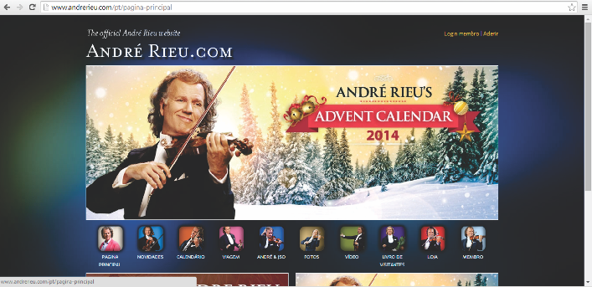
André rieu por ele mesmo
website

Slide 15
OBSERVAÇÕES:
Site de Comércio Direto e Imediato – várias opções de compra de CDs, DVDs, viagens e suvenires logo na primeira página.
Discurso heroico – “Meu sonho é tornar toda a música clássica acessível a todos.”
Excesso de imagens do artista – cada ícone é uma foto do próprio artista.

Slide 16
ANDRÉ RIEU POR SEU PÚBLICO

Slide 17
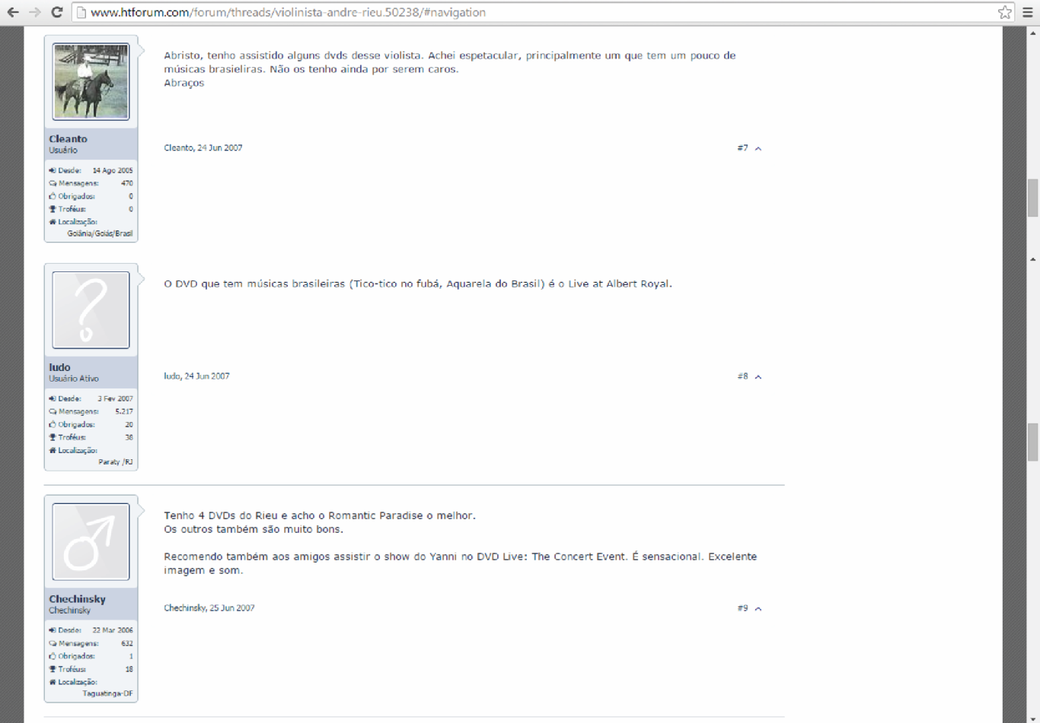

Slide 18
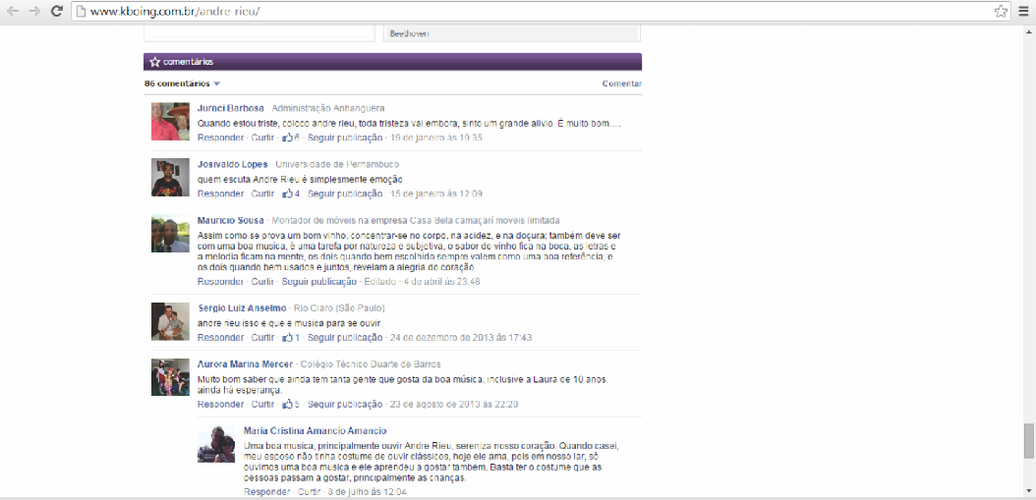

Slide 19
OBSERVAÇÕES:
Apropriação (absorção) dessa música como remédio ou terapia - “Quando estou triste coloco André Rieu a tristeza vai embora, sinto um grande alívio.”
Sensação de estar fazendo o bem, praticando algo bom – “É muito bom saber que ainda tem tanta gente que gosta da boa música, inclusive a Laura de 10 anos.”
Sensação de estar sendo refinado – “Assim como se prova um bom vinho...”

Slide 20
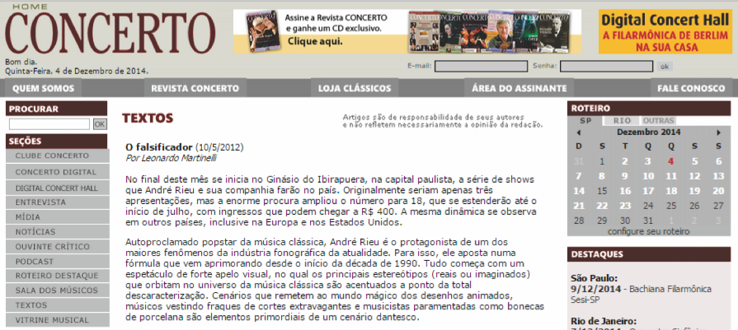
André rieu pelos músicos eruditos

Slide 21
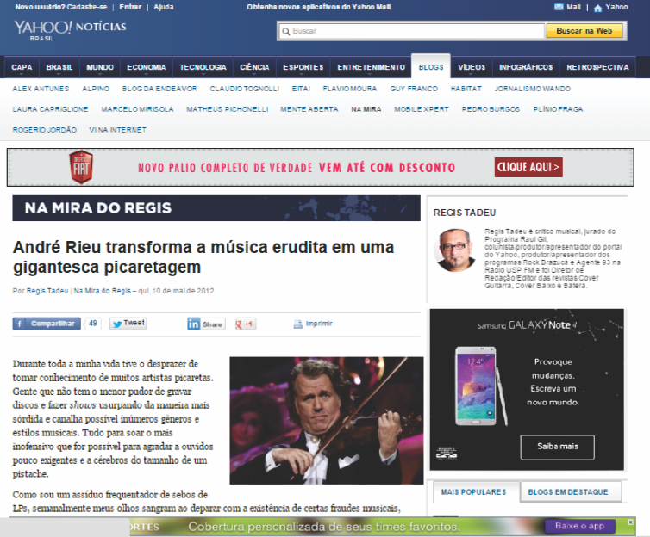

Slide 22
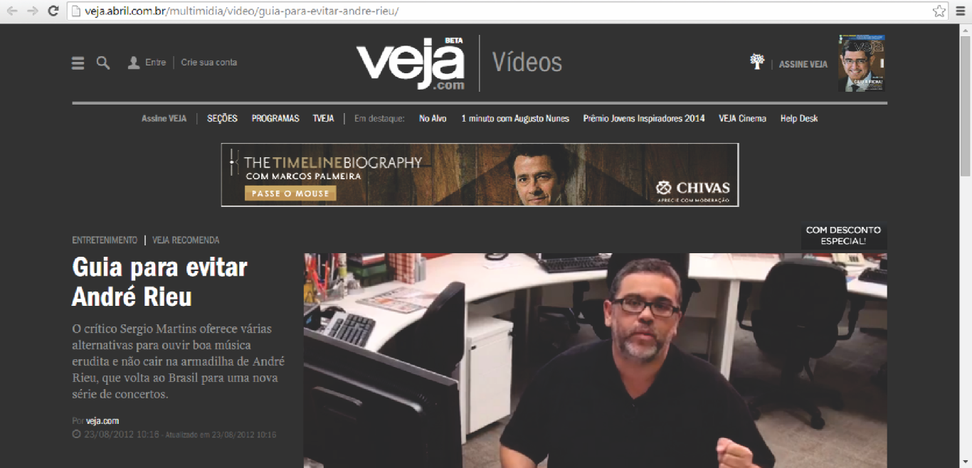
http://veja.abril.com.br/multimidia/video/guia-para-evitar-andre-rieu/
Vídeo: nunca mais ouça André Rieu ou então presenteie discos dele para o seu pior inimigo

Slide 23
OBSERVAÇÕES:
Destruidor do gosto musical – “está para a música erudita assim como Átila, O Uno está para o Império Romano.”
Degenerador da música clássica – “o público de Rieu é feito de hereges.”
Cretino, Malfeitor – usurpando da maneira mais sórdida e canalha possível inúmeros gêneros e estilos musicais

Slide 24
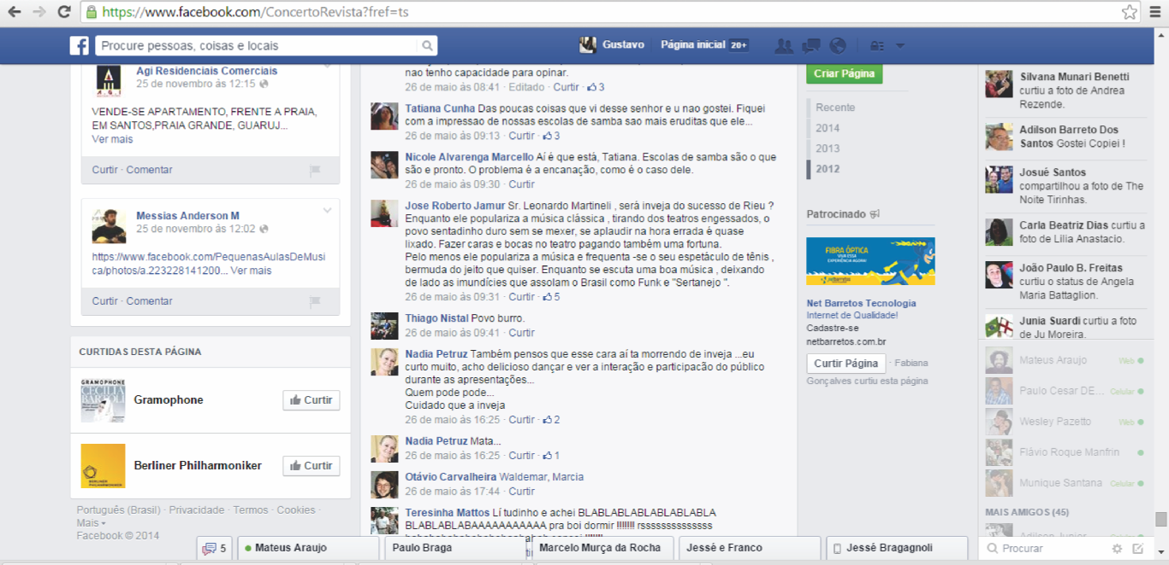
Discussões
http://www.dicta.com.br/uma-ultima-defesa-de-andre-rieu-frente-lang-lang/

Slide 25
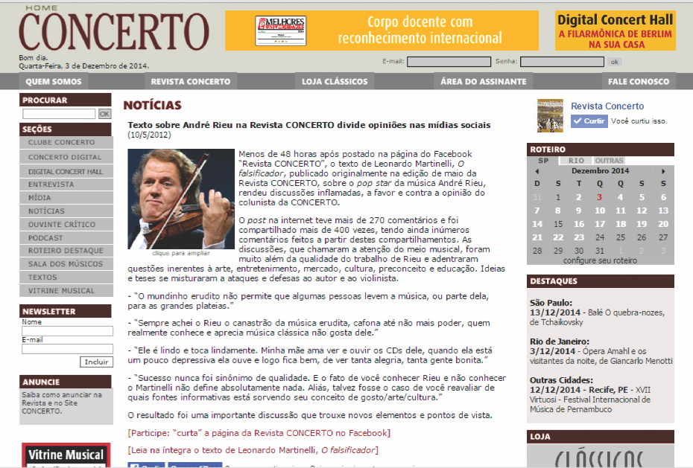

Slide 26
Texto interessante:
http://www.dicta.com.br/uma-ultima-defesa-de-andre-rieu-frente-lang-lang/

Slide 27
Conclusão...
É inevitável aceitar que André Rieu, mais do que uma grande marca deve ser considerado um fenômeno dos espetáculos artísticos musicais e do entretenimento mundial. Ainda que se tenha registro de uma ou várias atividades semelhantes ao longo da história, nenhuma atingiu tamanhas proporções. Não apenas sob o olhar econômico, mas também do alcance de público. Mais além, suscitou fervilhantes debates e dividiu opiniões na comunidade musical. Adorado e odiado. Tudo em grandes proporções, bem ao modo de cada uma de suas aparições com a sua JSO. Analisando diversas manifestações, de diferentes fontes, sobre opiniões à seu respeito, concluo que o problema é muito mais simples de ser entendido. “André Rieu não é música erudita.” Não é música clássica, de concerto, artística e intelectual. Não está nesse meio, não é desse mundo.

Slide 28
...Conclusão
Ainda que utilize, em seus espetáculos, temas comuns das salas de concerto, não é um concerto de música erudita. Nem desse termo se utiliza – pelo menos não consideravelmente. É show. É música, mas também é dança, é artes plásticas, visuais, circo, stand up. É tudo. É próprio. Dessa maneira são, no mínimo, superficiais, as previsões de decadência do futuro da música de erudita em consequência de sua existência. O lugar que ele ocupa é o dele, não da outra. Quem ouve André Rieu não vai passar a ouvir música erudita por conta disso mas também não vai deixar de ouvi-la. O espaço que ocupa, senão o próprio, não é o das salas de concerto. Muito provável seja o da novela ou o da “Sessão da Tarde”. O que é melhor?

Slide 29
Citação Conclusiva: Leandro Oliveira – Blog Dicta e Contradicta - 27/06/2012
Não deveríamos fazer das salas de espetáculo meros espaços educativos. Não seria bom nem para o espetáculo nem para a educação. Quanto aos fãs de Rieu: os intelectuais precisam perceber que as pessoas não são piores apenas por gostarem de diversão. Aliás, é bom que gostem. E, em diversão, Lang e Rieu são mestres e não fazem mal algum a ninguém.

